Slide 1
性能优化
@M了个J
https://github.com/CoderMJLee

Slide 2
面试题
你在项目中是怎么优化内存的？
优化你是从哪几方面着手？
列表卡顿的原因可能有哪些？你平时是怎么优化的？
遇到tableView卡顿嘛？会造成卡顿的原因大致有哪些？
https://juejin.cn/post/6864492188404088846

Slide 3
CPU和GPU
在屏幕成像的过程中，CPU和GPU起着至关重要的作用
CPU（Central Processing Unit，中央处理器）
对象的创建和销毁、对象属性的调整、布局计算、文本的计算和排版、图片的格式转换和解码、图像的绘制（Core Graphics）
GPU（Graphics Processing Unit，图形处理器）
纹理的渲染
CPU
计算
GPU
渲染
帧缓存
读取
视频控制器
显示
屏幕
在iOS中是双缓冲机制，有前帧缓存、后帧缓存

Slide 4
屏幕成像原理
垂直同步信号（VSync）
水平同步信号（HSync）

Slide 5
卡顿产生的原因
CPU
GPU
VSync
VSync
VSync
VSync
VSync
卡顿解决的主要思路
尽可能减少CPU、GPU资源消耗
按照60FPS的刷帧率，每隔16ms就会有一次VSync信号

Slide 6
卡顿优化 - CPU
尽量用轻量级的对象，比如用不到事件处理的地方，可以考虑使用CALayer取代UIView
不要频繁地调用UIView的相关属性，比如frame、bounds、transform等属性，尽量减少不必要的修改
尽量提前计算好布局，在有需要时一次性调整对应的属性，不要多次修改属性
Autolayout会比直接设置frame消耗更多的CPU资源
图片的size最好刚好跟UIImageView的size保持一致
控制一下线程的最大并发数量
尽量把耗时的操作放到子线程
文本处理（尺寸计算、绘制）
图片处理（解码、绘制）

Slide 7
卡顿优化 - GPU
尽量避免短时间内大量图片的显示，尽可能将多张图片合成一张进行显示
GPU能处理的最大纹理尺寸是4096x4096，一旦超过这个尺寸，就会占用CPU资源进行处理，所以纹理尽量不要超过这个尺寸
尽量减少视图数量和层次
减少透明的视图（alpha<1），不透明的就设置opaque为YES
尽量避免出现离屏渲染

Slide 8
离屏渲染
在OpenGL中，GPU有2种渲染方式
On-Screen Rendering：当前屏幕渲染，在当前用于显示的屏幕缓冲区进行渲染操作
Off-Screen Rendering：离屏渲染，在当前屏幕缓冲区以外新开辟一个缓冲区进行渲染操作
离屏渲染消耗性能的原因
需要创建新的缓冲区
离屏渲染的整个过程，需要多次切换上下文环境，先是从当前屏幕（On-Screen）切换到离屏（Off-Screen）；等到离屏渲染结束以后，将离屏缓冲区的渲染结果显示到屏幕上，又需要将上下文环境从离屏切换到当前屏幕
哪些操作会触发离屏渲染？
光栅化，layer.shouldRasterize = YES
遮罩，layer.mask
圆角，同时设置layer.masksToBounds = YES、layer.cornerRadius大于0
考虑通过CoreGraphics绘制裁剪圆角，或者叫美工提供圆角图片
阴影，layer.shadowXXX
如果设置了layer.shadowPath就不会产生离屏渲染

Slide 9
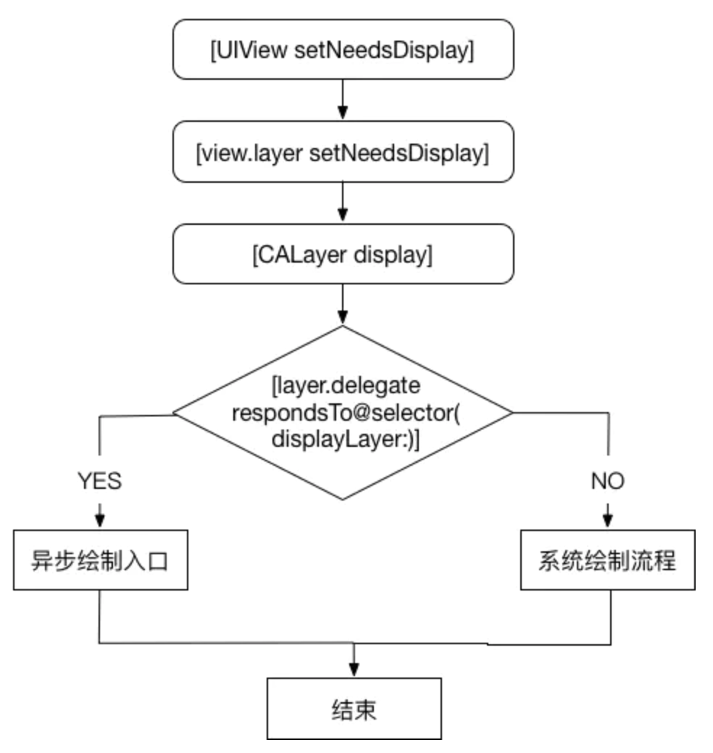
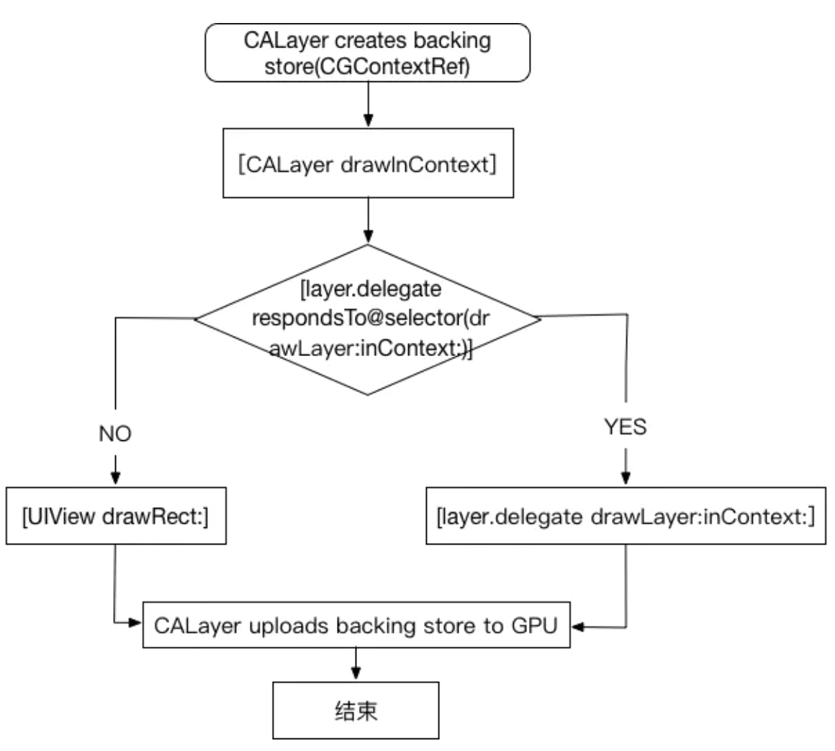
异步绘制

Slide 10
卡顿检测
平时所说的“卡顿”主要是因为在主线程执行了比较耗时的操作
可以添加Observer到主线程RunLoop中，通过监听RunLoop状态切换的耗时，以达到监控卡顿的目的

Slide 11
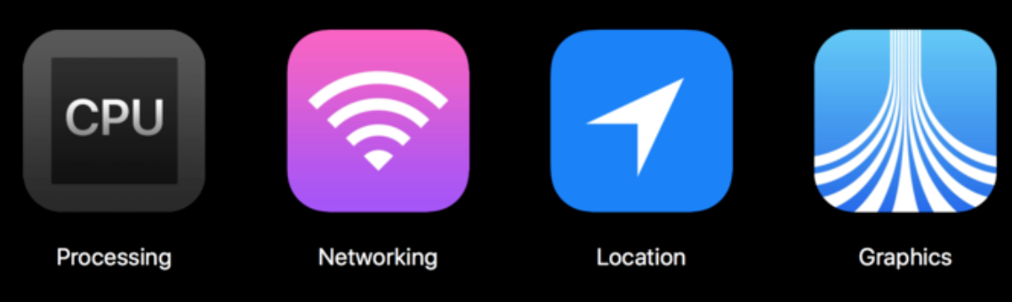
耗电的主要来源
CPU处理，Processing
网络，Networking
定位，Location
图像，Graphics

Slide 12
耗电优化
尽可能降低CPU、GPU功耗
少用定时器
优化I/O操作
尽量不要频繁写入小数据，最好批量一次性写入
读写大量重要数据时，考虑用dispatch_io，其提供了基于GCD的异步操作文件I/O的API。用dispatch_io系统会优化磁盘访问
数据量比较大的，建议使用数据库（比如SQLite、CoreData）
网络优化
减少、压缩网络数据
如果多次请求的结果是相同的，尽量使用缓存
使用断点续传，否则网络不稳定时可能多次传输相同的内容
网络不可用时，不要尝试执行网络请求
让用户可以取消长时间运行或者速度很慢的网络操作，设置合适的超时时间
批量传输，比如，下载视频流时，不要传输很小的数据包，直接下载整个文件或者一大块一大块地下载。如果下载广告，一次性多下载一些，然后再慢慢展示。如果下载电子邮件，一次下载多封，不要一封一封地下载

Slide 13
耗电优化
定位优化
如果只是需要快速确定用户位置，最好用CLLocationManager的requestLocation方法。定位完成后，会自动让定位硬件断电
如果不是导航应用，尽量不要实时更新位置，定位完毕就关掉定位服务
尽量降低定位精度，比如尽量不要使用精度最高的kCLLocationAccuracyBest
需要后台定位时，尽量设置pausesLocationUpdatesAutomatically为YES，如果用户不太可能移动的时候系统会自动暂停位置更新
尽量不要使用startMonitoringSignificantLocationChanges，优先考虑startMonitoringForRegion:
硬件检测优化
用户移动、摇晃、倾斜设备时，会产生动作(motion)事件，这些事件由加速度计、陀螺仪、磁力计等硬件检测。在不需要检测的场合，应该及时关闭这些硬件

Slide 14
APP的启动
APP的启动可以分为2种
冷启动（Cold Launch）：从零开始启动APP
热启动（Warm Launch）：APP已经在内存中，在后台存活着，再次点击图标启动APP
APP启动时间的优化，主要是针对冷启动进行优化
通过添加环境变量可以打印出APP的启动时间分析（Edit scheme -> Run -> Arguments）
DYLD_PRINT_STATISTICS设置为1
如果需要更详细的信息，那就将DYLD_PRINT_STATISTICS_DETAILS设置为1

Slide 15
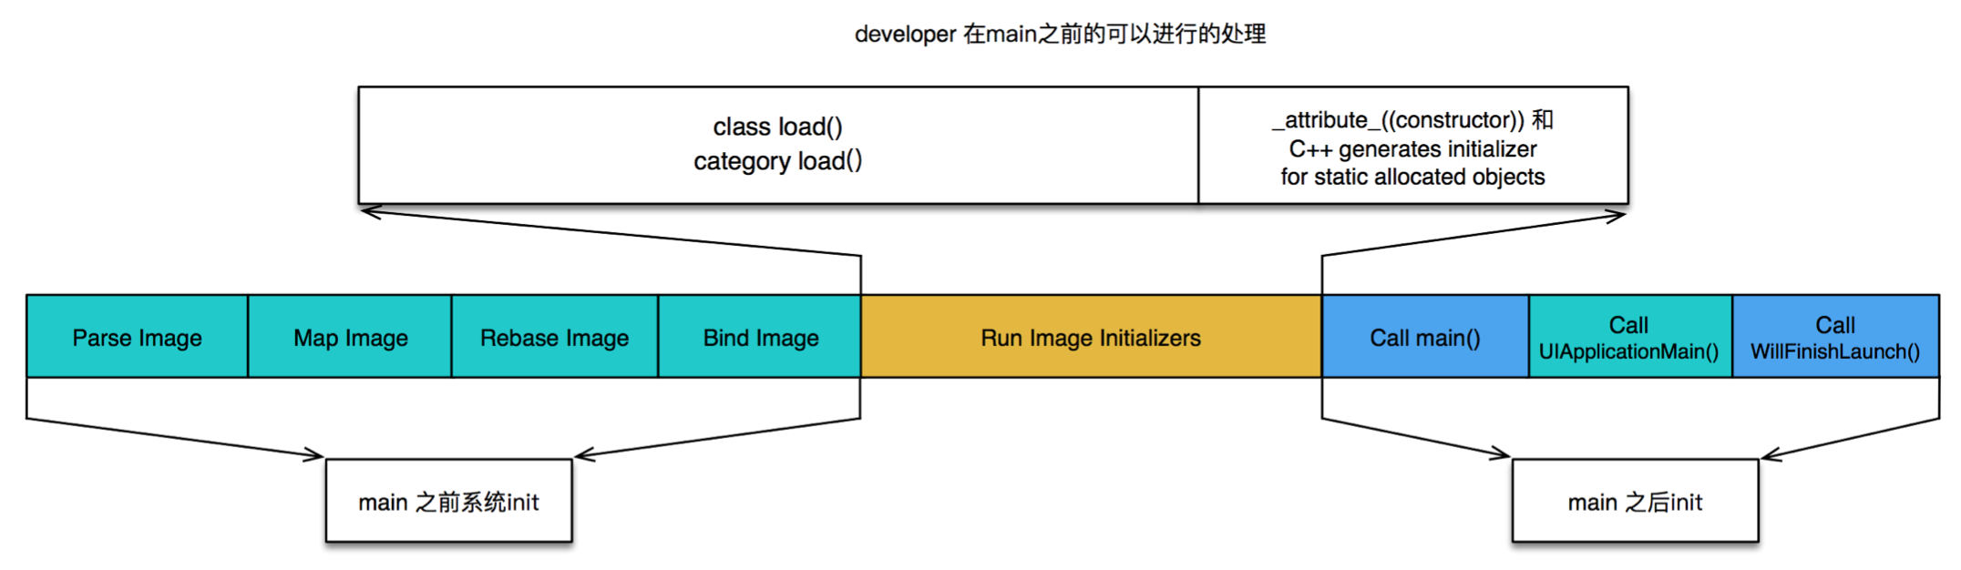
APP的启动
APP的冷启动可以概括为3大阶段
dyld
runtime
main

Slide 16
APP的启动 - dyld
dyld（dynamic link editor），Apple的动态链接器，可以用来装载Mach-O文件（可执行文件、动态库等）
启动APP时，dyld所做的事情有
装载APP的可执行文件，同时会递归加载所有依赖的动态库
当dyld把可执行文件、动态库都装载完毕后，会通知Runtime进行下一步的处理

Slide 17
APP的启动 - runtime
启动APP时，runtime所做的事情有
调用map_images进行可执行文件内容的解析和处理
在load_images中调用call_load_methods，调用所有Class和Category的+load方法
进行各种objc结构的初始化（注册Objc类 、初始化类对象等等）
调用C++静态初始化器和__attribute__((constructor))修饰的函数
到此为止，可执行文件和动态库中所有的符号(Class，Protocol，Selector，IMP，…)都已经按格式成功加载到内存中，被runtime 所管理

Slide 18
APP的启动 - main
总结一下
APP的启动由dyld主导，将可执行文件加载到内存，顺便加载所有依赖的动态库
并由runtime负责加载成objc定义的结构
所有初始化工作结束后，dyld就会调用main函数
接下来就是UIApplicationMain函数，AppDelegate的application:didFinishLaunchingWithOptions:方法

Slide 19
APP的启动优化
按照不同的阶段
dyld
减少动态库、合并一些动态库（定期清理不必要的动态库）
减少Objc类、分类的数量、减少Selector数量（定期清理不必要的类、分类）
减少C++虚函数数量
Swift尽量使用struct
runtime
用+initialize方法和dispatch_once取代所有的__attribute__((constructor))、C++静态构造器、ObjC的+load
main
在不影响用户体验的前提下，尽可能将一些操作延迟，不要全部都放在finishLaunching方法中
按需加载

Slide 20
APP的启动优化
抖音品质建设 - iOS启动优化《原理篇》
https://mp.weixin.qq.com/s/3-Sbqe9gxdV6eI1f435BDg
抖音品质建设 - iOS启动优化《实战篇》
https://mp.weixin.qq.com/s?__biz=MzI1MzYzMjE0MQ==&mid=2247487757&idx=1&sn=a52c11f6a6f217bd0d3283de9b00c8bc&chksm=e9d0daefdea753f954cfcb15d5d0f90302a9f45ba06968377644ffe9e5757a69c5b0132d2c8b&scene=178&cur_album_id=1590407423234719749#rd

Slide 21
APP的内存优化
iOS性能优化实践：头条抖音如何实现OOM崩溃率下降50%+
https://mp.weixin.qq.com/s/4-4M9E8NziAgshlwB7Sc6g
深入探索 iOS 内存优化
https://juejin.cn/post/6864492188404088846
常用
避免检测内存泄漏
野指针
图片内存
图片读取方式
图片格式
缩放图片：将大图片加载到小空间时， UIImage （UIImage.contentsOfFile）需要先解压整个图像再渲染，会产生内存峰值，用 ImageIO框架 替代 UIImage 可避免图像峰值，ImageIO框架（CGImageSourceCreateWithURL）可以直接指定加载到内存的图像尺寸和信息，省去了解压缩的过程。
当应用切入后台时，图像默认还在内存中 ，可以在退到后台或view消失时从内存中移除图片，进入前台或view出现时再加载图片 （通过监听系统通知) 。
构建缓存：构建缓存时使用 NSCache 替代 NSMutableDictionary(NSCache 是线程安全的，当内存不足时会自动释放内存（取数据时需要先判空），并且可以通过 countLimit 和 totalCostLimit 属性设置上限，另外对存在 Compressed Memory 情况下的内存警告也做了优化，这些都是 NSDictionary 不具备的。

Slide 22
安装包瘦身
安装包（IPA）主要由可执行文件、资源组成
资源（图片、音频、视频等）
采取无损压缩：
ImageOptim、pngquant命令、tinypng ，
webp也能减少25%，可以使用 cwebp 进行格式压缩转换“// 语法 cwebp [options] input_file -o output_file.webp // 无损压缩 cwebp -lossless original.png -o new.webp”，还可以使用工具iSparta 进行批量转换；
Xcode 本身也提供压缩图片的编译选项
Compress PNG Files：打包的时候基于 pngcrush 工具自动对图片进行无损压缩，如果我们已自行对图片进行压缩，该选项最好关闭。
Remove Text Medadata From PNG Files：移除 PNG 资源的文本字符，比如图像名称、作者、版权、创作时间、注释等信息。
去除没有用到的资源： https://github.com/tinymind/LSUnusedResources
删除重复文件：通过校验所有资源的 MD5，筛选出项目中的重复资源，推荐使用 fdupes 工具进行重复文件扫描，fdupes 是 Linux 平台的一个开源工具，由 C 语言编写 ，文件比较顺序是大小对比 > 部分 MD5 签名对比 > 完整 MD5 签名对比 > 逐字节对比。安装：“brew install fdupes”，查找：“fdupes -Sr 文件夹 > 输出地址.txt // 将信息输出到txt文件中”https://github.com/adrianlopezroche/fdupes

Slide 23
安装包瘦身
图片资源放入.xcassets：
尽量将图片资源放入 Images.xcassets 中，包括 pod 库的图片。 Images.xcassets 中的图片加载后会有缓存，提升加载速度，并且在最终打包时会自动进行压缩（Compress PNG Files），再根据最终运行设备进行 2x 和 3x 分发。
对于内部 Pod 库中的资源文件，我们可以在 Pod 库里面的 Resources 目录下新建 Asset Catalog 文件，命名为 Images.xcassets，移入所有图片文件，接着手动修改该 SDK 的 podspec 文件指定使用该 Images.xcassets。
部分大资源文件通过运行下载

Slide 24
安装包瘦身
可执行文件瘦身
编译器优化
Strip Linked Product、Make Strings Read-Only、Symbols Hidden by Default设置为YES
去掉异常支持，Enable C++ Exceptions、Enable Objective-C Exceptions设置为NO， Other C Flags添加-fno-exceptions
利用AppCode（https://www.jetbrains.com/objc/）检测未使用的代码：菜单栏 -> Code -> Inspect Code
编写LLVM插件检测出重复代码、未被调用的代码
LinkMap 结合 Mach-O: LinkMap 的 Symbols 中会列出所有方法、类、block及它们的大小，通过获取 LinkMap 即可以获得方法和类的全集；再通过 MachOView 获得使用过的方法和类，两者的差值就是我们要找寻的未使用代码。
App Thinning: 严格来说App Thinning不会让安装包变小，但用户安装应用时，苹果会根据用户的机型自动选择合适的资源和对应CPU架构的二进制执行文件（也就是说用户本地可执行文件不会同时存在 armv7 和 arm64），减少下载流量和安装占用空间。
动态库替代静态库
慎入重复的三方库或比较大的三方库

Slide 25
安装包瘦身
删除版本遗留代码
我们可以通过 Runtime 提供的 isInitialized 方法在运行时检测一个类是否有被使用过，更多代码可查看 objc4-750。
精简重复代码
多人开发的项目可能存在大量复制粘贴代码，可以通过 PMD（https://pmd.github.io/） 扫描重复的代码片段，再结合实际逻辑重构代码。
PMD 是一个代码静态扫描工具，直接通过 brew 命令安装。
brew install pmd
pmd cpd --files 扫描文件目录 --minimum-tokens 70 --language objectivec --encoding UTF-8 --format xml > repeat.xml
其中，--files 用于指定文件目录，--minimum-tokens 用于设置最小重复代码阈值，--format 用于指定输出文件格式，支持 xml/csv/txt 等格式，这里建议使用 xml，方便查看 。

Slide 26
安装包瘦身
与包体积有关的编译选项(建议修改)
Valid Architectures
设置编译生成的 ipa 包所支持的架构，不支持32位以及 iOS8 ，可去掉 armv7及之前的架构 ，减小生成的 ipa 包。
Strip Link Product 和 Deployment Postprocessing
Strip Linked Product 默认为 Yes，Deployment Postprocessing 默认为 No，Strip Linked Product 在 Deployment Postprocessing 设置为 YES 的时候才生效。当Strip Linked Product设为YES的时候，ipa会去除掉symbol符号，运行 App 断点不会中断，在程序中打印[NSThread callStackSymbols]也无法看到类名和方法名。而在程序崩溃时，终端的函数调用栈中也无法看到类名和方法名。但是不会影响正常的崩溃日志生成和解析，依然可以通过符号表来解析崩溃日志，适合线上使用，建议在 release 下都设置为 Yes。
Generate Debug Symbols
默认为 Yes，当设置为 Yes 时，编译生成的 .o 文件会更大，包含了断点信息和符号化的调试信息，方便开发阶段调试，建议在 release 下设置为 No，线上需要获取崩溃信息时搭配编译生成的 dSYM 文件解析符号。
Enable C++ Exceptions 和 Enable Objective-C Exceptions
默认都为 Yes，用于捕获 C++ 和 OC 的异常，如果项目中使用了 try catch， 可考虑去掉并在 release 下设置为 No，配合在 Other C Flags 添加 -fno-exceptions 和 -fno-rtt ，会有比较明显的体积减小。

Slide 27
安装包瘦身
与包体积有关的编译选项(保持不变)
Generate Debug Symbols
默认为 Yes，用生成dSYM文件，有助于解析崩溃信息。
Make Strings Read-Only
默认为 Yes，复用字符串字面量。
Dead Code Stripping
默认为 Yes，去除冗余代码。
Optimization Level
Release 下默认为 Fastest, Smalllest[-Os]，自动优化代码。
Symbols Hidden by Default
Release 下默认为 Yes，会移除符号信息，把所有符号都定义成 private extern。
Strip Swift Symbols
默认为 Yes，移除 Swift 相关的符号表，运行时再从 SWIFT 标准库中获取符号，从而减少应用体积。

Slide 28
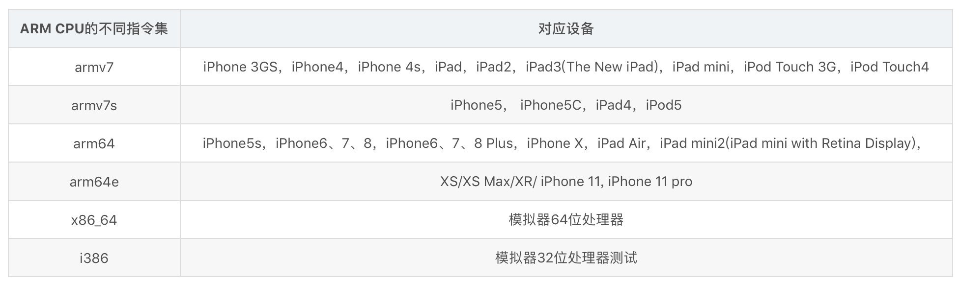
安装包瘦身

Slide 29
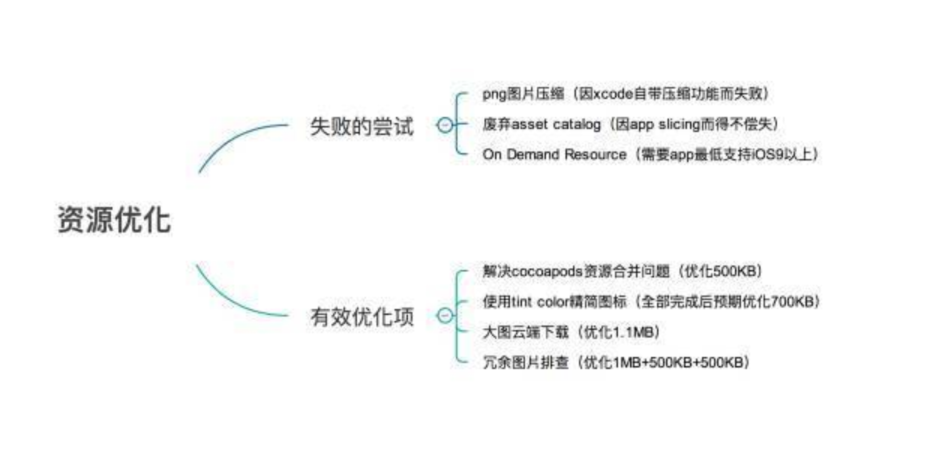
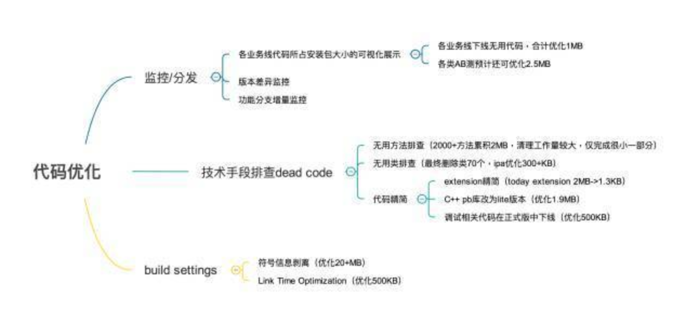
安装包瘦身

Slide 30
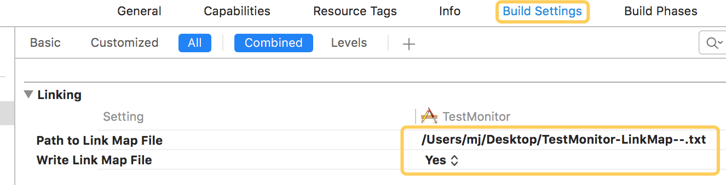
LinkMap
生成LinkMap文件，可以查看可执行文件的具体组成
可借助第三方工具解析LinkMap文件： https://github.com/huanxsd/LinkMap

Slide 31
安装包瘦身
抖音工程师：iOS 安装包大小优化实践篇
https://mp.weixin.qq.com/s/gjRJq2s4LdklksiVArfN1Q
今日头条优化实践： iOS 包大小二进制优化，一行代码减少 60 MB 下载大小
https://mp.weixin.qq.com/s/TnqAqpmuXsGFfpcSUqZ9GQ
抖音品质建设 - iOS 安装包大小优化实践篇
https://mp.weixin.qq.com/s/LSP8kC09zjb-sDjgZaikbg

Slide 32
安装包瘦身
OTA限制：下载流量限制（目前iOS13为200M）
__TEXT段限制：主二进制 __TEXT 段上限为 60MB；所有架构的总和不超过 500MB。
Class Method vs C 函数：
通常我们对于一些基础和通用的函数会采用工具类的方式对外暴露。使用类方法完成功能。但当我们采用 Class Method, 这种方式在编译的时候需要生成 Class 的类结构。调用的方法会通过 objc_methodSend。如果采用 C 函数的方式可以减小这部分的开销。如果只是自己组件内部使用的私有的功能性函数还是建议使用 C 函数的方式实现。
Property vs IVAR：
Objc 对于 Class 的 property，会自动的生成 set、get 方法，比如这个 property 是 Class 的私有属性的时候，我们可以直接使用 ivar 来代替 property。减小这部分的包大小开销。这里需要注意，当我们使用 property 的 getter 实现 LazyLoad 或者 setter 存在一些其他副作用的时候还是需要保留 property 的。
减少 Block 的使用：
我们知道 Block 是一个特殊的 OC 对象。需要占用部分二进制空间来表征一个 Block 对象。所以在非必要使用 Block 的场景。去掉 Block 实现可以优化不少包大小，常见的比如 Masonry 通过 Block 实现的链式调用。
缩减方法参数 & 函数参数的个数：
我们调用一个函数的时候，传入的参数会存在一个参数列表中。当我们调用的时候传入参数很多的时候会对我们安装包大小有较大的影响，尤其是类似网络请求的的方法，动辄 7、8 个参数，而且调用的地方又很多。所以在对外 API 设计的时候如果参数超过 3 个尝试通过构造对象解决传参问题。

Slide 33
野指针
什么是野指针？
指向一个已经删除的对象或未申请访问受限内存区域的指针。而这里的野指针主要是指对象释放后，指针未置空导致的野指针。该类Crash发生比较随机，找出来比较费劲，比较常见的做法是在开发阶段就提高这类Crash的复现率，尽可能的将其发现并解决。
向OC对象发出release消息，只是标记对象占用的那块内存可以被释放，系统并没有立即收回内存；如果此时还向该对象发送其他消息，可能会发生Crash,也可能没有问题。
野指针造成的Crash随机性比较大，但是被随机填入的数据是不可访问的情况下，Crash是必现的。
解决思路是：想办法给野指针指向的内存填写不可访问的数据，让随机的Crash变成必现的Crash。
定位野指针
内存涂鸦（Malloc Scribble）：Xcode提供的Malloc Scribble，可以将对象释放后在内存上填上不可访问的数据，将随机发生变成不随机发生的事情，选中Product->Scheme->Edit Scheme ->Diagnostics – >勾选 Malloc Scribble项；设置了Enable Scribble，在对象申请内存后在申请的内存上填0xaa，内存释放后在释放的内存上填0x55；如果内存未被初始化就被访问，或者释放后被访问，Crash必现。
Warning：该方法必须连接Xcode运行代码才能发现，并不适合测试人员使用。
僵尸对象（NSZombieEnabled）：Xcode提供的NSZombieEnabled，通过生成僵尸对象来替换dealloc的实现，当对象引用计数为0 的时候，将需要dealloc的对象转化为僵尸对象。如果之后再给这个僵尸对象发消息则抛异常。先选中Product -> Scheme -> Edit Scheme -> Diagnostics -> 勾选Zombie Objects 项；然后在Product -> Scheme -> Edit Scheme -> Arguments设置NSZombieEnabled、MallocStackLoggingNoCompact两个变量，且值均为YES。

Slide 34
野指针
僵尸对象（NSZombieEnabled）：仅设置Zombie Objects的话，如果Crash发生在当前调用栈，系统可以把崩溃原因定位到具体代码中；但是如果Crash不是发生在当前调用栈，系统仅仅告知崩溃地址，所以需要添加变量。MallocStackLoggingNoCompact，让Xcode记录每个地址alloc的历史，然后通过命令将地址还原出来。
发版前要将僵尸对象检测这些设置都去掉，否则每次通过指针访问对象时，都去检查指针指向的对象是否为僵尸对象，这就影响效率了。
参考：
如何定位Obj-C野指针随机Crash(一)：先提高野指针Crash率
https://blog.csdn.net/tangaowen/article/details/46829985
如何定位Obj-C野指针随机Crash(二)：让非必现Crash变成必现
https://blog.csdn.net/Tencent_Bugly/article/details/46374401
如何定位Obj-C野指针随机Crash(三)：加点黑科技让Crash自报家门
https://blog.csdn.net/tangaowen/article/details/46830049

